Slide 1
Результаты мониторинга перевода региональных услуг в электронный вид на Едином портале
(по состоянию на ноябрь 2012 года)
Негородов Виталий Станиславович
Заведующий исследовательским сектором Центра ИТ-исследований
и экспертизы РАНХиГС при Президенте РФ
По итогам мониторинга, проведенного в ноябре 2012 года

Slide 2
МЕТОДИКА МОНИТОРИНГА ПЕРЕВОДА УСЛУГ В ЭЛЕКТРОННЫЙ ВИД

Slide 3





Этапы перевода услуг в электронный вид
5
Заявитель может осуществить ВСЕ действия
для получения услуги удалённо (запись на прием, получение результата услуги в эл. виде)
4
Заявитель может осуществлять удалённый
мониторинг хода предоставления услуги.
Реализованы различные каналы доступа (sms, e-mail…)
3
Реализована он-лайн подача полного пакета документов
для получения услуги. Реализована удалённая оплата пошлин
Подача документов «запускает» предоставление услуги
2
Доступны все необходимые формы: заявлений, анкет, бланков
платёжных документов.
Формы можно заполнить, распечатать, сохранить.
1
Информация о государственных услугах доступна в сети Интернет
на Едином портале.
Реализованы сервисы поиска (по региону, тематике и т.д.)
3

Slide 4
Методика мониторинга
ИСХОДНЫЕ ДАННЫЕ ДЛЯ МОНИТОРИНГА
Требования законодательства к составу сведений об услугах, подлежащих размещению в Федеральном реестре и на Едином портале (Постановление №861)
Законодательно обоснованные ожидания получателей услуг
МЕТОДИКА МОНИТОРИНГА
Формирование перечня индикаторов, проверяющих соответствие требованиям законодательства и ожиданиям получателей услуг
Формирование методики оценки и оценка услуг на соответствие требованиям этапов
Индикаторы соответствия
1/0
1/0
1/0
1/0
1/0
1/0
1/0
1/0
1/0
1/0
1/0
1/0
1/0
1/0
1/0
~
~
~
~
~
Показатель соответствия по I этапу
Показатель соответствия по II этапу
Показатель соответствия по III этапу
Показатель соответствия по IV этапу
Показатель соответствия по V этапу
Интегральный показатель соответствия
НА ВЫХОДЕ МОНИТОРИНГА
Показатель соответствия каждому из этапов, которые на момент проведения мониторинга должны быть реализованы в отношении данной услуги (% выполненных требований по этапу).
Интегральный показатель соответствия (% выполненных требований по всем этапам).
4

Slide 5
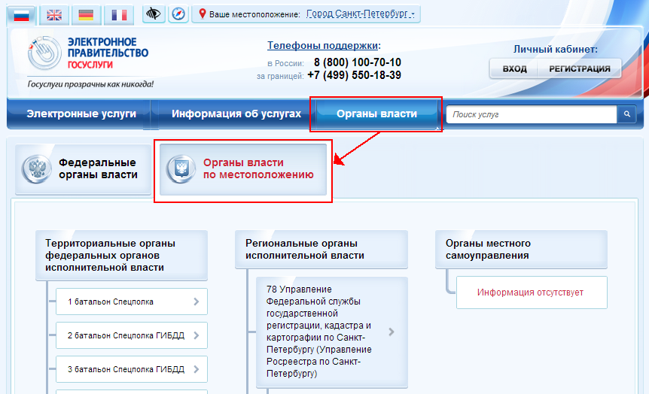
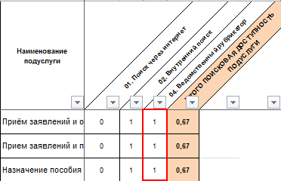
Оценка доступности услуг
Навигационная доступность
Поисковая доступность
+
Оценка возможности обнаружить и воспользоваться опубликованной информацией об услуге через поисковые инструменты, тематические и ведомственные рубрикаторы.
Пример
Примеры индикаторов методики:
«Поиск через Интернет» – 1/0
«Внутренний поиск» – 1/0
«Ведомственный рубрикатор» - 1/0
5

Slide 6
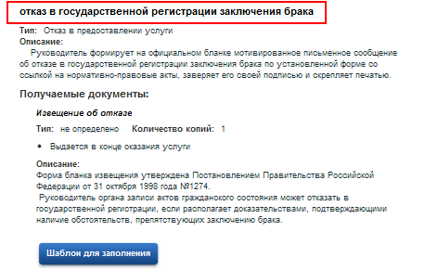
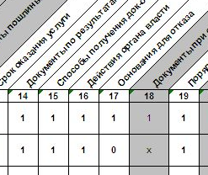
Оценка соответствия услуги
I этапу
1
I
Информация о государственных услугах доступна в сети Интернет
на Едином портале.
Реализованы сервисы поиска (по региону, тематике и т.д.)
Перечень индикаторов основан на перечне сведений, подлежащих публикации на Едином портале в соответствии с постановлением Правительства РФ № 861
Пример
Постановление Правительства РФ № 861, Приложение 1, Перечень сведений о государственной или муниципальной услуге (функции)…:
13. Основания для приостановления предоставления либо отказа в предоставлении услуги (если возможность приостановления либо отказа в предоставлении услуги предусмотрена законодательством Российской Федерации)
Пример индикатора методики:
«Основания для отказа»: 1 – перечень оснований имеется, 0 – перечень оснований отсутствует.
6
6
6
6

Slide 7
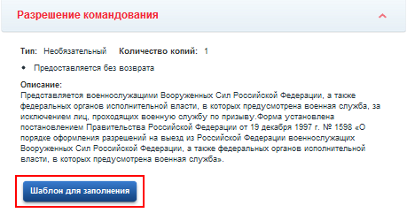
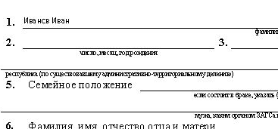
Оценка соответствия услуги
II этапу
2
Доступны все необходимые формы: заявлений, анкет, бланков
платёжных документов.
Формы можно заполнить, распечатать, сохранить.
Перечень индикаторов основан на:
требовании постановления Правительства РФ № 861 о размещении на Едином портале форм документов
требовании ФЗ №210 о доступности обращения за предоставлением услуг
Пример
Примеры индикаторов методики:
«Образец документа» - образец заполнения док-та, может быть представлен в любом виде (скан, эл.форма) - 1/0
«Шаблон/бланк документа» - доступен бланк для заполнения в любом виде (скан, эл.форма) - 1/0
«Электронная форма заявления» - бланк для заполнения представлен в эл. виде, его можно заполнить - 1/0
«Формат электронной формы» - формат допускает работу с формой без установки специального ПО - 1/0
7
7
7
7
7
7
7

Slide 8
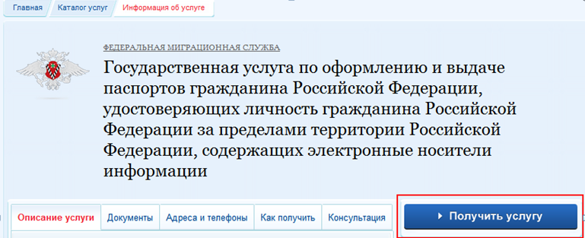
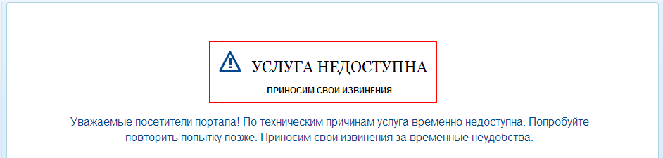
Оценка соответствия услуги
III этапу
3
Реализована он-лайн подача полного пакета документов
для получения услуги. Реализована удалённая оплата пошлин
Подача документов «запускает» предоставление услуги
Перечень индикаторов основана:
требовании постановления Правительства РФ № 861 о размещении на Едином портале форм документов
требовании ФЗ №210 о доступности обращения за предоставлением услуг
Пример
Примеры индикаторов методики:
«Интерфейс на странице» - наличие кнопки подачи заявления со странице с информацией по подуслуге - 1/0
«Базовая работоспособность интерфейса» - кнопка работает и открывает интерфейс для подачи заявления - 1/0
«Работоспособность при отправке» - после заполнения формы и приложения необходимых документов, заявление отправляется - 1/0
«Уведомление о принятии к рассмотрению» - уведомление о том, что заявление принято ведомством - 1/0
8
8
8
8
8
8
8

Slide 9
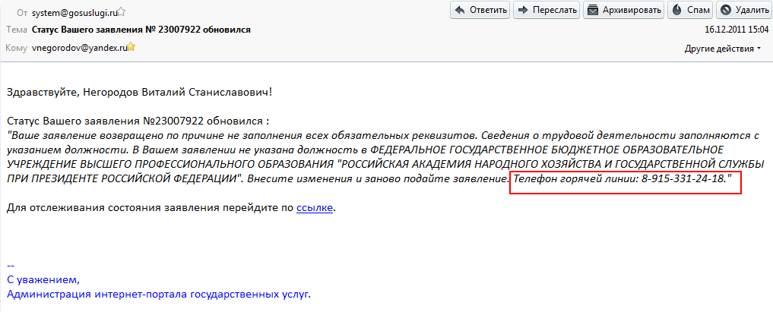
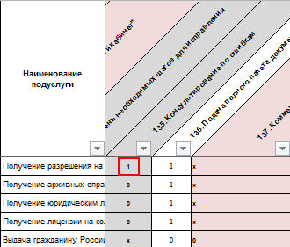
Оценка соответствия услуги
IV этапу
4
Заявитель может осуществлять удалённый
мониторинг хода предоставления услуги.
Перечень индикаторов основан на:
законодательно обоснованные ожидания получателей услуг
требовании ФЗ №210 о доступности обращения за предоставлением услуг
Пример
Примеры индикаторов методики:
«Уведомление о принятии к рассмотрению» - получение уведомления о принятии заявления к рассмотрению - 1/0
«Уведомление об отказе и ошибках» - уведомление при подаче тестового пакета документов - 1/0
«Перечень необходимых шагов для исправления» - рекомендации по исправлению в уведомлении - 1/0
«Консультирование по ошибкам» - уведомление содержит контактные данные лица для получения консультации - 1/0
2
9
9

Slide 10
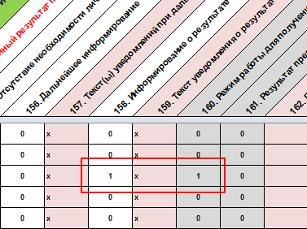
Оценка соответствия услуги
V этапу
5
Заявитель может осуществить ВСЕ действия
для получения услуги удалённо (запись на прием, получение результата услуги в эл. виде)
Перечень индикаторов основан на:
законодательно обоснованные ожидания получателей услуг
требовании ФЗ №210 о доступности обращения за предоставлением услуг
Пример
Примеры индикаторов методики:
«Информирование о результате» - получено уведомление о готовности результата оказания услуги - 1/0
«Режим работы для получения результата» - получена информация о режиме работы органа власти - 1/0
«Результат предоставлен в электронном виде» - если такое не противоречит законодательству - 1/0
10

Slide 11
СООТВЕТСТВИЕ ТРЕБОВАНИЯМ
ДОСТУПНОСТИ
Доступность услуг через внешние поисковые системы
Доступность услуг через внутреннюю поисковую систему Единого портала
Доступность услуг через ведомственный рубрикатор
11

Slide 12
Степень соответствия требованиям доступности
63%
Май 2012 года
64%
Ноябрь 2012 года
Динамика индикаторов:
Наименование индикатора | Ноябрь 2010 г | Май 2012 г | Ноябрь 2012 г | Динамика 2012 г
Поиск через интернет | 10% | 0%* | 0%* | -
Внутренний поиск | 59% | 93% | 99% | + 6%
Ведомственный рубрикатор | 7% | 96% | 88% | - 8%
* Нулевая степень соответствия по индикатору «Поиск через интернет» связана с выходом новой версии Единого портала в апреле 2012 года, страницы которого до сих пор не проиндексированы внешними поисковыми системами
12

Slide 13
СООТВЕТСТВИЕ ТРЕБОВАНИЯМ
I ЭТАПА
Информация о ВСЕХ государственных услугах доступна в сети Интернет на Едином портале
Реализованы сервисы поиска (по региону, тематике и т.д.)
Распоряжение Правительства РФ «О внесении изменений в распоряжения Правительства Российской Федерации» от 28 декабря 2011 г. №2415-р
Региональным органам исполнительной власти и органам местного самоуправления:
до 1 марта 2012 г. - завершить размещение информации об услуге (функции) на Едином портале (I этап);
13

Slide 14
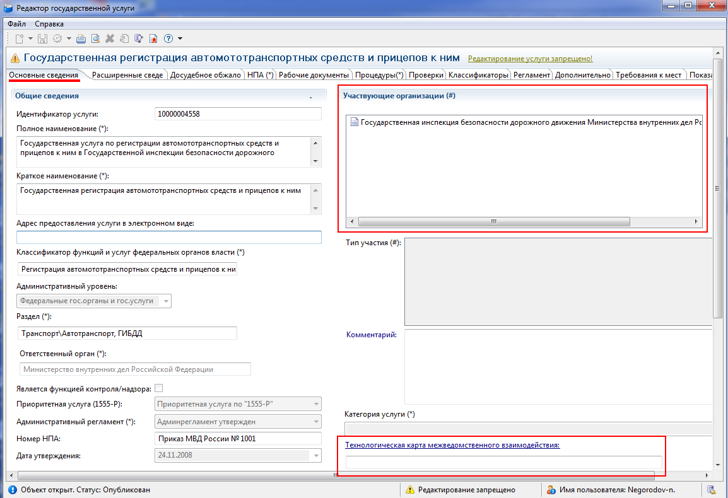
Новые функции
Федерального реестра
в соответствии с ППРФ №861 - 1
Наименования органов власти
и учреждений (организаций),
участвующих в предоставлении услуги
Технологическая карта
межведомственного взаимодействия
14

Slide 15
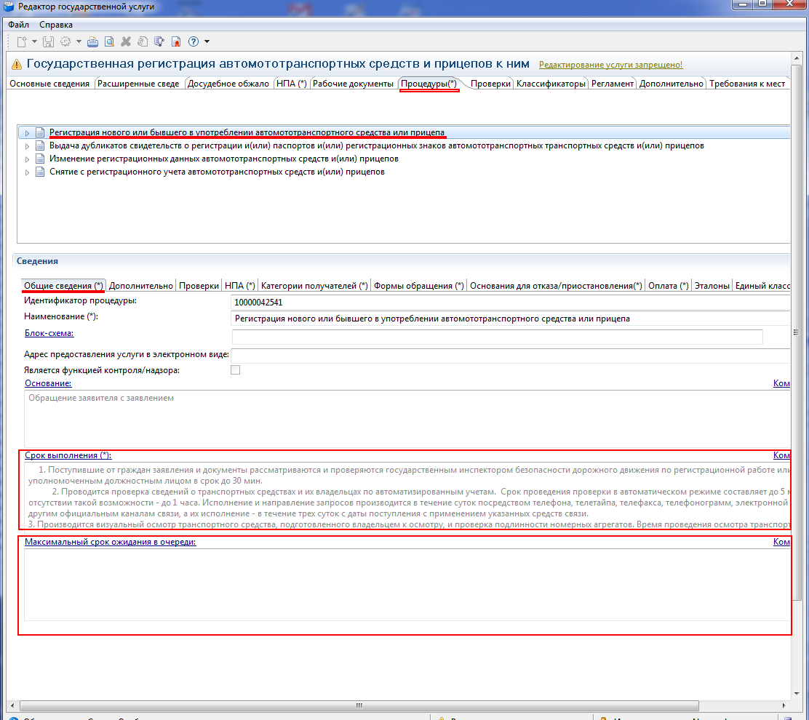
Новые функции
Федерального реестра
в соответствии с ППРФ №861 - 2
Информация о
внутриведомственных и
межведомственных
административных процедурах,
подлежащих выполнению
органом,
предоставляющим услугу,
в том числе информация
о промежуточных и
окончательных сроках
таких административных
процедур
Максимальный срок ожидания
в очереди
при подаче заявления
о предоставлении услуги
лично
15

Slide 16
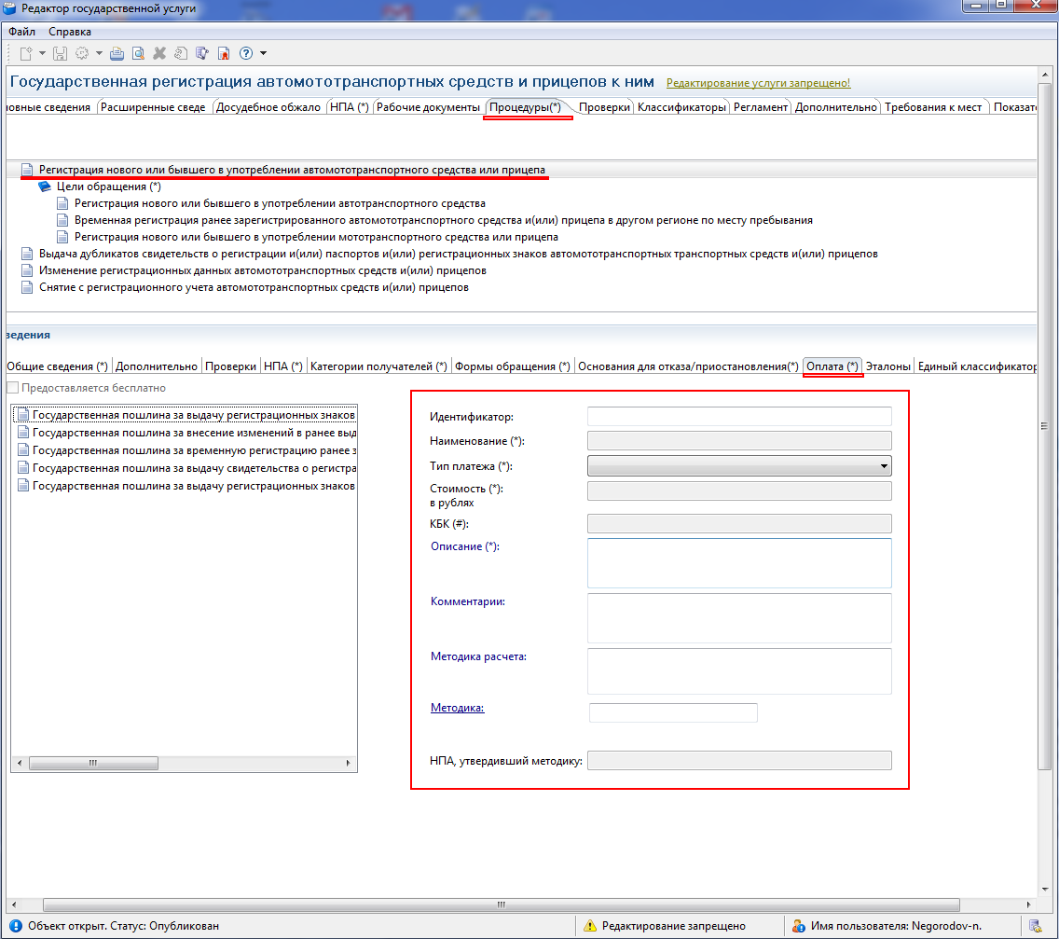
Новые функции
Федерального реестра
в соответствии с ППРФ №861 - 3
Сведения о возмездности
(безвозмездности)
предоставления услуги,
правовых основаниях
и размерах платы,
взимаемой с заявителя,
методике расчета платы
за предоставление услуги
с указанием
нормативного правового акта,
которым эта методика
утверждена
16

Slide 17
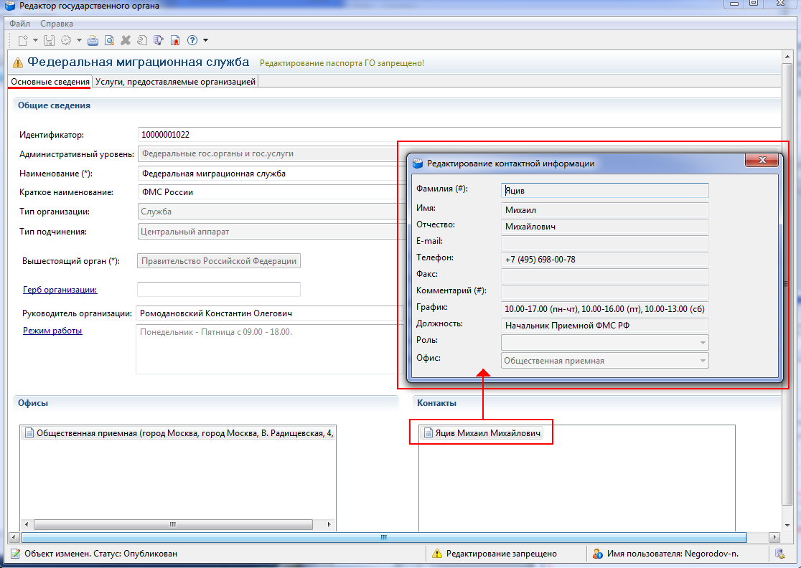
Новые функции
Федерального реестра
в соответствии с ППРФ №861 - 4
Сведения о структурных
подразделениях органов,
предоставляющих услугу
(исполняющих функцию),
и их руководителях,
ответственных за
предоставление
государственной
(муниципальной)
услуги (исполнение
государственной
(муниципальной) функции)
17

Slide 18
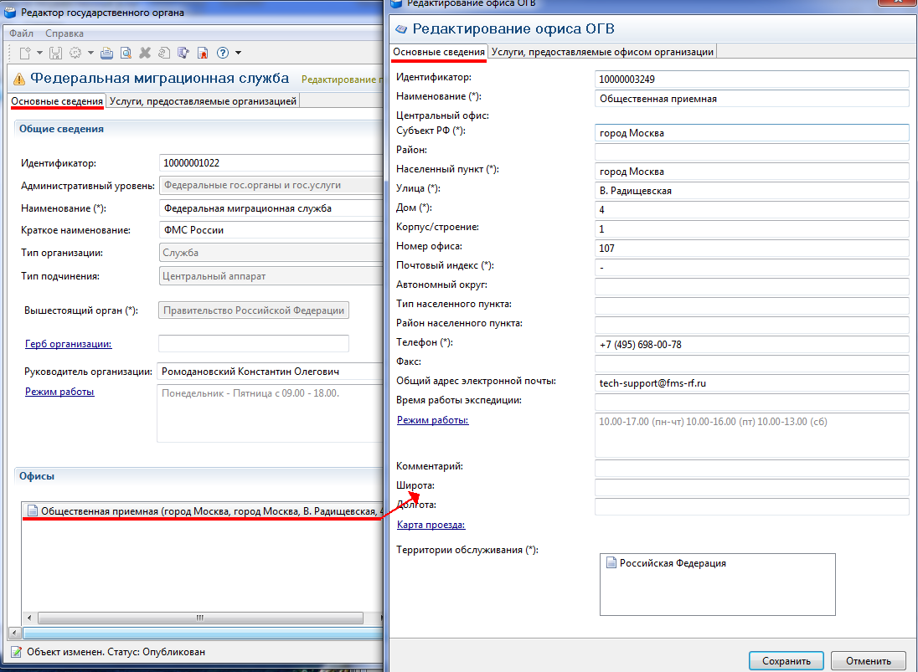
Новые функции
Федерального реестра
в соответствии с ППРФ №861 - 5
Номера справочных
телефонов, факсов,
адреса официальных сайтов
в сети Интернет,
адреса электронной почты,
графики работы органов,
предоставляющих услуги
(исполняющих функции),
в том числе их
территориальных органов,
а также учреждений
(организаций),
предоставляющих услуги
18

Slide 19
Соответствие требованиям
I этапа
48%
Май 2012 г
56%
Ноябрь 2012 г
Наименование индикатора | Май 2012 г | Ноябрь 2012 г
44. Должностные лица для рассм. жалобы | 57% | 47%
13. Наименования органов-участников | 37% | 41%
24. Действия органа власти | 47% | 37%
43. Отказ в рассмотрении жалобы | 29% | 33%
45. Контакты для обжалования | 18% | 17%
28. Акты по пошлине | 8% | 11%
19. Срок ожидания в очереди | 5% | 8%
25. Административные процедуры | 5% | 6%
26. Сроки административных процедур | 5% | 5%
Наименование индикатора | Май 2012 г | Ноябрь 2012 г
18. Срок регистрации заявления | 2% | 5%
32. Платежные реквизиты | 2% | 2%
40. Сроки подачи жалобы | 2% | 2%
30. Методика расчета | 1% | 1%
31. Акты по методике расчета | 1% | 1%
07. Дата размещения подуслуги | 0% | 0%
08. Дата внесения изменений по подуслуге | 0% | 0%
09. Основания изменений по подуслуге | 1% | 0%
11. Дата размещения услуги | 0% | 0%
19

Slide 20
СООТВЕТСТВИЕ ТРЕБОВАНИЯМ
II ЭТАПА
Доступны все необходимые формы: заявлений, анкет, бланков платёжных документов
Формы можно заполнить, распечатать, сохранить
Распоряжение Правительства РФ «О внесении изменений в распоряжения Правительства Российской Федерации» от 28 декабря 2011 г. №2415-р
Региональным органам исполнительной власти и органам местного самоуправления:
до 1 июля 2012 г. - завершить размещение форм заявлений и иных документов, необходимых для получения государственной услуги (функции), и обеспечение доступа к ним для копирования и заполнения в электронном виде (II этап);
20

Slide 21
Соответствие требованиям
II этапа
64%
Май 2012 г
59%
Ноябрь 2012 г
Наименование индикатора | Май 2012 г | Ноябрь 2012 г
82. Возврат документа | 96% | 94%
83. Обязательность предоставления | 97% | 93%
92. Электрон форма квитанции | 88% | 85%
93. Формат электронной формы | 88% | 85%
91. Образец заполнения квитанции | 88% | 85%
86. Шаблон (бланк) док-та | 54% | 62%
88. Формат электронной формы док-та | 54% | 61%
87. Электронная форма док-та | 54% | 61%
89. Наименование ведомства (организации) | 46% | 35%
85. Образец заполнения док-та | 33% | 28%
81. Оригинал / копия | 24% | 24%
90. Наименование сопутствующей услуги (подуслуги) | 37% | 23%
21

Slide 22
Рейтинг соответствия требованиям
доступности и I-II этапов - 1
№ п/п | Субъект | Доступность | I этап | II этап | ИТОГОВОЕ СРЕДНЕЕ
1 | Республика Дагестан | 67% | 60% | 72% | 66%
2 | Ленинградская область | 67% | 59% | 71% | 65%
3 | Нижегородская область | 67% | 61% | 66% | 65%
4 | Республика Адыгея | 66% | 59% | 67% | 64%
5 | Республика Кабардино-Балкария | 67% | 55% | 70% | 64%
6 | Приморский край | 67% | 56% | 68% | 64%
7 | Калужская область | 63% | 59% | 70% | 64%
8 | Ханты-Мансийский АО | 67% | 61% | 64% | 64%
9 | Свердловская область | 67% | 59% | 65% | 63%
10 | Самарская область | 67% | 55% | 69% | 63%
11 | Вологодская область | 67% | 60% | 63% | 63%
12 | Забайкальский край | 67% | 57% | 65% | 63%
13 | Республика Карелия | 65% | 62% | 62% | 63%
14 | Республика Бурятия | 62% | 59% | 68% | 63%
15 | Магаданская область | 67% | 59% | 63% | 63%
16 | Псковская область | 67% | 57% | 65% | 63%
17 | Костромская область | 67% | 59% | 63% | 63%
18 | Хабаровский край | 67% | 55% | 67% | 63%
19 | Курская область | 67% | 60% | 62% | 63%
20 | Московская область | 66% | 57% | 65% | 63%
… | … | … | … | … | …
22

Slide 23
Рейтинг соответствия требованиям
доступности и I-II этапов - 1
№ п/п | Субъект | Доступность | I этап | II этап | ИТОГОВОЕ СРЕДНЕЕ
21 | Кировская область | 67% | 60% | 61% | 63%
22 | Смоленская область | 67% | 55% | 66% | 62%
23 | Камчатский край | 67% | 58% | 62% | 62%
24 | Тамбовская облсть | 65% | 55% | 66% | 62%
25 | Краснодарский край | 67% | 58% | 61% | 62%
26 | Оренбургская область | 64% | 55% | 67% | 62%
27 | Красноярский край | 67% | 57% | 63% | 62%
28 | Амурская область | 67% | 57% | 62% | 62%
29 | Республика Коми | 67% | 51% | 68% | 62%
30 | Иркутская область | 67% | 56% | 63% | 62%
31 | Астраханская область | 65% | 63% | 57% | 62%
32 | Архангельская область | 59% | 63% | 62% | 62%
33 | Ярославская область | 65% | 56% | 64% | 62%
34 | Еврейский АО | 67% | 57% | 60% | 61%
35 | Чукотский АО | 67% | 49% | 66% | 61%
36 | Республика Алтай | 66% | 52% | 65% | 61%
37 | Ставропольский край | 61% | 58% | 63% | 61%
38 | Саратовская область | 66% | 61% | 54% | 60%
39 | Челябинская область | 67% | 55% | 59% | 60%
40 | Тюменская область | 64% | 54% | 62% | 60%
… | … | … | … | … | …
23

Slide 24
Рейтинг соответствия требованиям
доступности и I-II этапов - 1
№ п/п | Субъект | Доступность | I этап | II этап | ИТОГОВОЕ СРЕДНЕЕ
41 | Новгородская область | 65% | 60% | 55% | 60%
42 | Сахалинская область | 58% | 58% | 64% | 60%
43 | Санкт-Петербург | 67% | 57% | 56% | 60%
44 | Ямало-Ненецкий АО | 66% | 61% | 52% | 60%
45 | Республика Башкортостан | 67% | 58% | 54% | 60%
46 | Волгоградская область | 65% | 56% | 58% | 60%
47 | Республика Мордовия | 65% | 58% | 55% | 59%
48 | Республика Удмуртия | 67% | 54% | 57% | 59%
49 | Ульяновская область | 67% | 59% | 51% | 59%
50 | Омская область | 65% | 57% | 54% | 59%
51 | Тульская область | 64% | 55% | 57% | 59%
52 | Липецкая область | 64% | 56% | 57% | 59%
53 | Курганская область | 64% | 54% | 57% | 59%
54 | Кемеровская область | 62% | 53% | 61% | 59%
55 | Ростовская область | 63% | 56% | 57% | 59%
56 | Новосибирская область | 67% | 59% | 50% | 58%
57 | Пензенская область | 67% | 46% | 63% | 58%
58 | Республика Калмыкия | 67% | 49% | 60% | 58%
59 | Рязанская область | 64% | 54% | 57% | 58%
60 | Ненецкий АО | 67% | 57% | 50% | 58%
… | … | … | … | … | …
24

Slide 25
Рейтинг соответствия требованиям
доступности и I-II этапов - 1
№ п/п | Субъект | Доступность | I этап | II этап | ИТОГОВОЕ СРЕДНЕЕ
61 | Республика Карачаево-Черкессия | 67% | 56% | 50% | 58%
62 | Брянская область | 63% | 51% | 58% | 58%
63 | Республика Чувашия | 67% | 51% | 55% | 58%
64 | Республика Хакасия | 67% | 49% | 56% | 57%
65 | Москва | 67% | 52% | 53% | 57%
66 | Ивановская область | 63% | 55% | 52% | 57%
67 | Орловская область | 67% | 53% | 51% | 57%
68 | Республика Татарстан | 67% | 50% | 51% | 56%
69 | Воронежская область | 39% | 57% | 70% | 56%
70 | Республика Марий-Эл | 67% | 57% | 43% | 55%
71 | Тверская область | 67% | 44% | 55% | 55%
72 | Белгородская область | 60% | 52% | 53% | 55%
73 | Республика Саха | 67% | 44% | 54% | 55%
74 | Алтайский край | 60% | 52% | 52% | 55%
75 | Республика Тыва | 67% | 54% | 41% | 54%
76 | Пермский край | 67% | 57% | 36% | 53%
77 | Томская область | 55% | 58% | 46% | 53%
78 | Владимирская область | 55% | 45% | 56% | 52%
79 | Мурманская область | 57% | 51% | 47% | 52%
80 | Республика Чечня | 67% | 50% | 35% | 50%
81 | Калининградская область | 56% | 46% | 48% | 50%
82 | Республика Северная Осетия | 53% | 54% | 36% | 47%
25

Slide 26
СООТВЕТСТВИЕ ТРЕБОВАНИЯМ
III-V ЭТАПОВ
III этап: Реализована он-лайн подача полного пакета документов для получения услуги. Подача документов «запускает» предоставление услуги.
IV этап: Заявитель может осуществлять удалённый мониторинг хода предоставления услуги (как минимум, по электронной почте и в личном кабинете Единого портала)
V этап: Реализована возможность получения заявителем результатов предоставления услуги в электронной форме, за исключением случаев, когда предоставление результатов услуги в указанной форме запрещено федеральным законом
Распоряжение Правительства РФ «О внесении изменений в распоряжения Правительства Российской Федерации» от 28 декабря 2011 г. №2415-р
Региональным органам исполнительной власти и органам местного самоуправления:
до 1 января 2013 г. - обеспечить возможность представлять документы в электронном виде с использованием Единого портала (III этап);
до 1 июля 2013 г. - обеспечить возможность для заявителей осуществлять в электронном виде мониторинг хода предоставления государственной услуги или исполнения государственной функции (IV этап);
до 1 января 2014 г. - обеспечить возможность получения результатов предоставления государственных услуг и исполнения государственных функций в электронном виде (V этап).
26

Slide 27
Нормативные требования к переводу услуг на III этап
Распоряжение Правительства РФ от 17.10.09 № 1555-р
III этап - обеспечение возможности для заявителей в целях получения государственных услуг (функций) представлять документы в электронном виде с использованием единого портала государственных и муниципальных услуг (функций)
Федеральный закон «Об организации предоставления государственных и муниципальных услуг» от 27.07.10 № 210-ФЗ
При предоставлении государственных и муниципальных услуг в электронной форме осуществляются подача заявителем запроса и иных документов, необходимых для предоставления государственной или муниципальной услуги, и прием таких запроса и документов с использованием единого портала государственных и муниципальных услуг.
Постановление Правительства РФ «О федеральных государственных информационных системах, обеспечивающих предоставление в электронной форме государственных и муниципальных услуг (осуществление функций)» от 24.10.11 г. № 861
возможность подачи заявителем в электронной форме заявления о предоставлении услуги и иных документов, необходимых для получения услуги;
доступность для копирования и заполнения в электронной форме заявлений и документов;
возможность уплаты заявителем в электронной форме государственной пошлины или иной платы за предоставление услуг.
Требования законодательства к III этапу перевода услуг в электронный вид не достаточно детализированы
27

Slide 28
Ожидания пользователей при переводе услуг на III этап
(начало)
Подача полного пакета необходимых документов,
включая документы, подтверждающие факт оплаты пошлин и иных платежей,
необходимых для предоставления услуги (не только заявление)
Заявитель имеет возможность уплаты в электронной форме
посредством Единого портала государственной пошлины или иной платы
Отсутствует необходимость использования платного программного обеспечения
Подача заявления в эл. форме освобождает от необходимости
личного посещения ведомства для подачи дополнительных документов
или бумажных оригиналов документов*
Предусмотрена возможность записи на прием в случаях,
когда визит заявителя в ведомство обязателен
* За исключением услуг, в отношении которых законодательно установлена необходимость личного присутствия заявителя, либо услуг, для получения которых необходимо предоставить образцы продукции или иные материальные объекты
28

Slide 29
Ожидания пользователей при переводе услуг на III этап
(продолжение)
Заявитель получает уведомление о факте получения ведомством
направленных заявителем документов в течение суток
Заявитель получает уведомление о результатах предварительного рассмотрения
пакета документов на комплектность и правильность заполнения
Заявитель получает полную и своевременную информацию о действиях,
следующих за предварительным рассмотрением пакета документов
В уведомлении по итогам предварительного рассмотрения заявления
имеются телефоны для получения консультации, которые работают
29

Slide 30
Лидеры по числу услуг с кнопкой «Получить услугу» - 1
№ п/п | Субъект | Число исследованных услуг | Число услуг с кнопкой "Получить услугу" | Число услуг с работающей кнопкой "Получить услугу" | Работоспособность при отправке | Уведомление об отправке заявления | Непосредственный результат после подачи
1 | Санкт-Петербург | 50 | 50 | 46 | 45 | 45 | 0
2 | Алтайский край | 50 | 50 | 50 | 37 | 37 | 0
3 | Калининградская область | 50 | 30 | 30 | 28 | 27 | 1
4 | Саратовская область | 50 | 26 | 26 | 26 | 26 | 0
5 | Пермский край | 50 | 30 | 30 | 25 | 25 | 1
6 | Брянская область | 50 | 27 | 27 | 25 | 23 | 2
7 | Липецкая область | 50 | 24 | 24 | 23 | 23 | 2
8 | Владимирская область | 28 | 24 | 24 | 22 | 23 | 0
9 | Курганская область | 49 | 25 | 22 | 22 | 20 | 2
10 | Новосибирская область | 50 | 52 | 23 | 22 | 19 | 3
11 | Республика Северная Осетия | 51 | 26 | 24 | 21 | 21 | 0
12 | Республика Тыва | 22 | 22 | 22 | 20 | 20 | 1
13 | Самарская область | 50 | 18 | 18 | 17 | 17 | 0
14 | Кировская область | 50 | 16 | 16 | 16 | 16 | 0
15 | Республика Алтай | 50 | 15 | 15 | 15 | 15 | 0
16 | Челябинская область | 42 | 22 | 22 | 15 | 15 | 0
17 | Республика Кабардино-Балкария | 50 | 14 | 14 | 14 | 14 | 0
18 | Томская область | 50 | 15 | 14 | 13 | 13 | 0
19 | Омская область | 50 | 14 | 14 | 13 | 12 | 1
20 | Ярославская область | 50 | 15 | 15 | 13 | 11 | 2
... | ... | ... | ... | ... | ...... | ... | ...
30

Slide 31
Отстающие по числу услуг с кнопкой «Получить услугу» - 2
№ п/п | Субъект | Число исследованных услуг | Число услуг с кнопкой "Получить услугу" | Число услуг с работающей кнопкой "Получить услугу" | Работоспособность при отправке | Уведомление об отправке заявления | Непосредственный результат после подачи
21 | Калужская область | 50 | 13 | 13 | 12 | 10 | 2
22 | Республика Саха | 16 | 16 | 14 | 11 | 11 | 0
23 | Республика Бурятия | 50 | 20 | 20 | 11 | 10 | 1
24 | Тюменская область | 50 | 27 | 27 | 10 | 9 | 2
25 | Ненецкий АО | 50 | 9 | 9 | 9 | 9 | 0
26 | Ивановская область | 17 | 0 | 0 | 6 | 7 | 0
27 | Белгородская область | 10 | 7 | 7 | 6 | 6 | 0
28 | Забайкальский край | 50 | 17 | 10 | 6 | 6 | 0
29 | Кемеровская область | 20 | 6 | 6 | 6 | 6 | 0
30 | Пензенская область | 38 | 5 | 5 | 5 | 5 | 0
31 | Мурманская область | 50 | 5 | 5 | 5 | 2 | 3
32 | Ямало-Ненецкий АО | 32 | 4 | 3 | 4 | 4 | 0
33 | Курская область | 30 | 5 | 4 | 4 | 2 | 2
34 | Смоленская область | 50 | 18 | 18 | 3 | 9 | 1
35 | Магаданская область | 50 | 4 | 3 | 3 | 3 | 0
36 | Республика Башкортостан | 30 | 6 | 3 | 3 | 3 | 0
37 | Республика Дагестан | 31 | 4 | 3 | 3 | 3 | 0
38 | Республика Марий-Эл | 50 | 6 | 3 | 3 | 3 | 0
39 | Рязанская область | 50 | 3 | 3 | 3 | 3 | 0
40 | Тамбовская область | 50 | 3 | 3 | 3 | 3 | 0
… | … | … | … | … | … | … | …
31

Slide 32
Отстающие по числу услуг с кнопкой «Получить услугу» - 3
№ п/п | Субъект | Число исследованных услуг | Число услуг с кнопкой "Получить услугу" | Число услуг с работающей кнопкой "Получить услугу" | Работоспособность при отправке | Уведомление об отправке заявления | Непосредственный результат после подачи
41 | Тульская область | 30 | 3 | 3 | 3 | 3 | 0
42 | Хабаровский край | 50 | 3 | 3 | 3 | 3 | 0
43 | Ханты-Мансийский АО | 27 | 4 | 4 | 3 | 3 | 0
44 | Волгоградская область | 38 | 2 | 2 | 2 | 2 | 0
45 | Орловская область | 50 | 2 | 2 | 2 | 2 | 1
46 | Оренбургская область | 50 | 2 | 2 | 2 | 1 | 1
47 | Свердловская область | 50 | 5 | 5 | 2 | 1 | 1
48 | Ленинградская область | 50 | 1 | 1 | 1 | 1 | 0
49 | Республика Удмуртия | 30 | 3 | 2 | 1 | 1 | 0
50 | Республика Хакасия | 24 | 1 | 1 | 1 | 1 | 1
51 | Ставропольский край | 50 | 1 | 1 | 1 | 0 | 1
52 | Амурская область | 42 | 0 | 0 | 0 | 0 | 0
53 | Архангельская область | 50 | 0 | 0 | 0 | 0 | 0
54 | Астраханская область | 50 | 0 | 0 | 0 | 0 | 0
55 | Вологодская область | 50 | 0 | 0 | 0 | 0 | 0
56 | Воронежская область | 50 | 0 | 0 | 0 | 0 | 0
57 | Еврейский АО | 70 | 0 | 0 | 0 | 0 | 0
58 | Иркутская область | 50 | 0 | 0 | 0 | 0 | 0
59 | Камчатский край | 70 | 0 | 0 | 0 | 0 | 0
60 | Костромская область | 50 | 0 | 0 | 0 | 0 | 0
… | … | … | … | … | … | … | …
32

Slide 33
Отстающие по числу услуг с кнопкой «Получить услугу» - 4
№ п/п | Субъект | Число исследованных услуг | Число услуг с кнопкой "Получить услугу" | Число услуг с работающей кнопкой "Получить услугу" | Работоспособность при отправке | Уведомление об отправке заявления | Непосредственный результат после подачи
61 | Краснодарский край | 30 | 0 | 0 | 0 | 0 | 0
62 | Красноярский край | 50 | 0 | 0 | 0 | 0 | 0
63 | Московская область | 30 | 0 | 0 | 0 | 0 | 0
64 | Нижегородская область | 50 | 0 | 0 | 0 | 0 | 0
65 | Новгородская область | 50 | 0 | 0 | 0 | 0 | 0
66 | Приморский край | 30 | 1 | 0 | 0 | 0 | 0
67 | Псковская область | 50 | 0 | 0 | 0 | 0 | 0
68 | Республика Адыгея | 50 | 0 | 0 | 0 | 0 | 0
69 | Республика Калмыкия | 50 | 0 | 0 | 0 | 0 | 0
70 | Республика Карачаево-Черкессия | 39 | 0 | 0 | 0 | 0 | 0
71 | Республика Карелия | 50 | 0 | 0 | 0 | 0 | 0
72 | Республика Коми | 50 | 0 | 0 | 0 | 0 | 0
73 | Республика Мордовия | 50 | 0 | 0 | 0 | 0 | 0
74 | Республика Татарстан | 25 | 0 | 0 | 0 | 0 | 0
75 | Республика Чечня | 50 | 0 | 0 | 0 | 0 | 0
76 | Республика Чувашия | 18 | 1 | 0 | 0 | 0 | 0
77 | Ростовская область | 50 | 0 | 0 | 0 | 0 | 0
78 | Сахалинская область | 50 | 0 | 0 | 0 | 0 | 0
79 | Тверская область | 10 | 0 | 0 | 0 | 0 | 0
80 | Ульяновская область | 50 | 0 | 0 | 0 | 0 | 0
81 | Чукотский АО | 6 | 1 | 0 | 0 | 0 | 0
82 | Москва | 30 | 0 | 0 | 0 | 0 | 0
83 | Республика Ингушетия* | 0 | 0 | 0 | 0 | 0 | 0
ИТОГО |  | 3515 | 723 | 661 | 569 | 554 | 31
33
* Не опубликовано ни одно услуги на Едином портале

Slide 34
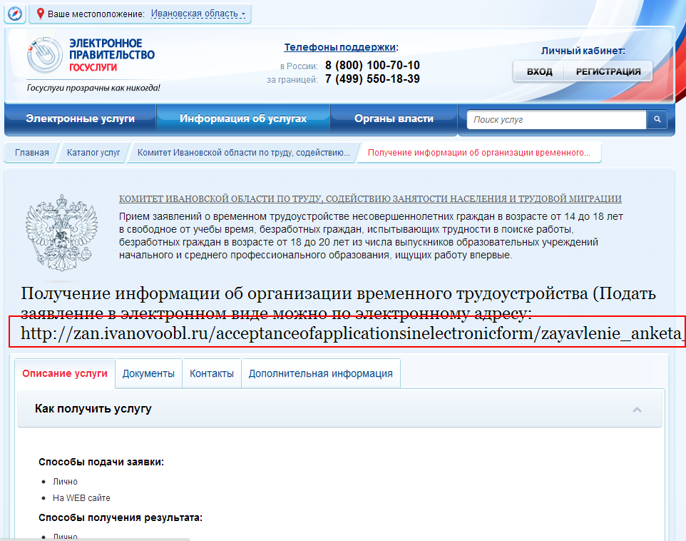
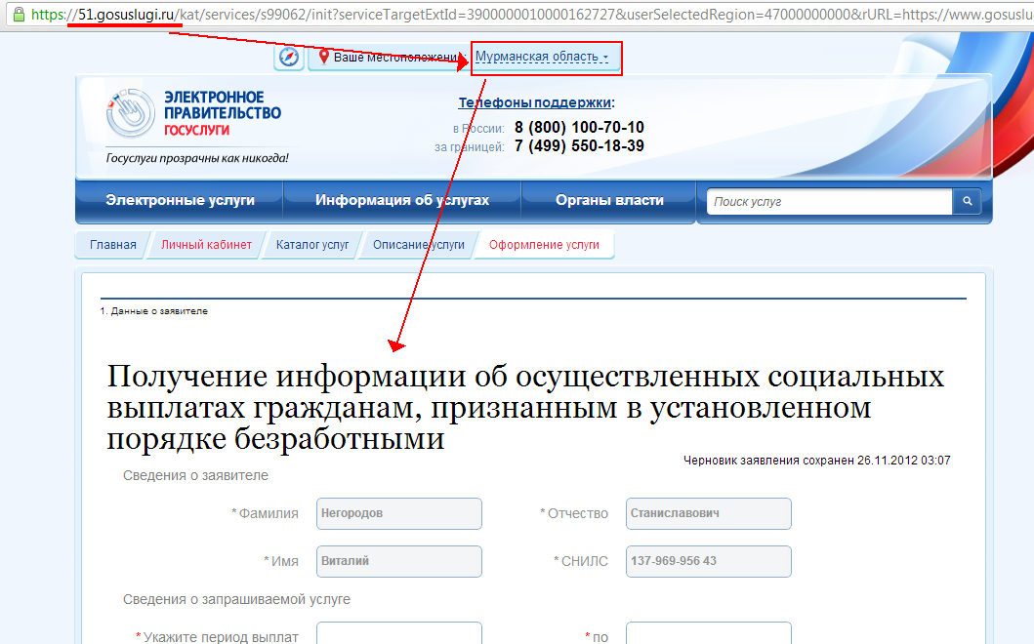
Переадресация с Единого портала на региональные порталы госуслуг
Неудачный пример переадресации
Удачный пример переадресации
34

Slide 35
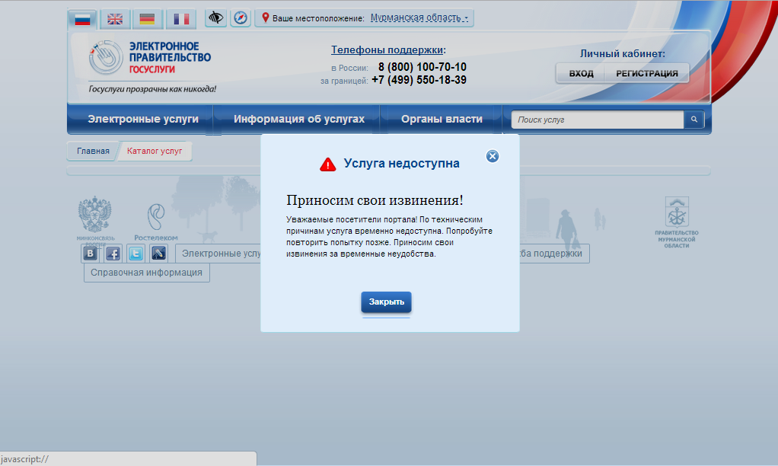
Типовые ошибки при отправке заявления в электронном виде - 1
Услуга не доступна – 53 услуги
35

Slide 36
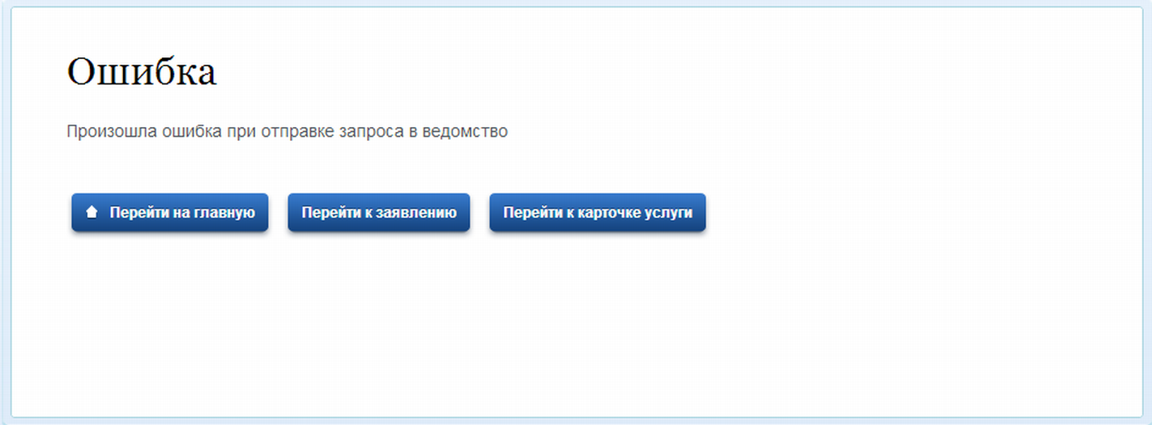
Типовые ошибки при отправке заявления в электронном виде - 2
Ошибка при формировании/отправке запроса в ведомство – 47 услуг
36

Slide 37
Рейтинг субъектов по числу информационных услуг, соответствующих V этапу
№ п/п | Субъект | Число информационных услуг
1 | Мурманская область | 3
 | Новосибирская область | 3
2 | Брянская область | 2
 | Калужская область | 2
 | Курганская область | 2
 | Курская область | 2
 | Липецкая область | 2
 | Тюменская область | 2
 | Ярославская область | 2
3 | Калининградская область | 1
 | Омская область | 1
 | Оренбургская область | 1
 | Орловская область | 1
 | Пермский край | 1
 | Республика Бурятия | 1
 | Республика Тыва | 1
 | Республика Хакасия | 1
 | Свердловская область | 1
 | Смоленская область | 1
 | Ставропольский край | 1
Общий итог |  | 31
37

Slide 38
Рекомендации для органов исполнительной власти и органов местного самоуправления
Учесть сроки перевода услуг в электронный вид в соответствии с Распоряжением №2415-р.
Проверить услуги на соответствие требованиям I-III этапов в соответствии с методикой.
Организовать переадресацию с Единого портала на региональные порталы госуслуг, в случае, если такая переадресация отсутствует.
Убедиться в стабильности работы сервисов подачи электронных заявлений на Едином портале.
Протестировать функционал уведомления заявителей о текущих статусах рассмотрения заявлений, а также сроки рассмотрения заявлений, поступивших посредством Единого портала.
Сформировать и направить перечень замечаний по работе Единого портала в отношении опубликованных услуг в адрес Минкомсвязи России для их устранения.
38

Slide 39
Методика и результаты мониторинга будут размещены на сайте Минэкономразвития в разделе «Электронное правительство» http://www.economy.gov.ru
А также разосланы по электронной почте.
СПАСИБО ЗА ВНИМАНИЕ!
39

